Slide 1
3
Epica latina

Slide 2
ENEIDE
L’Eneide è stata scritta da Publio Virgilio Marone, un poeta vissuto nel I secolo a.C.
Virgilio scrive il poema per celebrare la grandezza di Roma e la gens Iulia.
Il protagonista è Enea, figlio della dea Venere, scampato alla guerra di Troia che è finita da 7 anni.

Slide 3
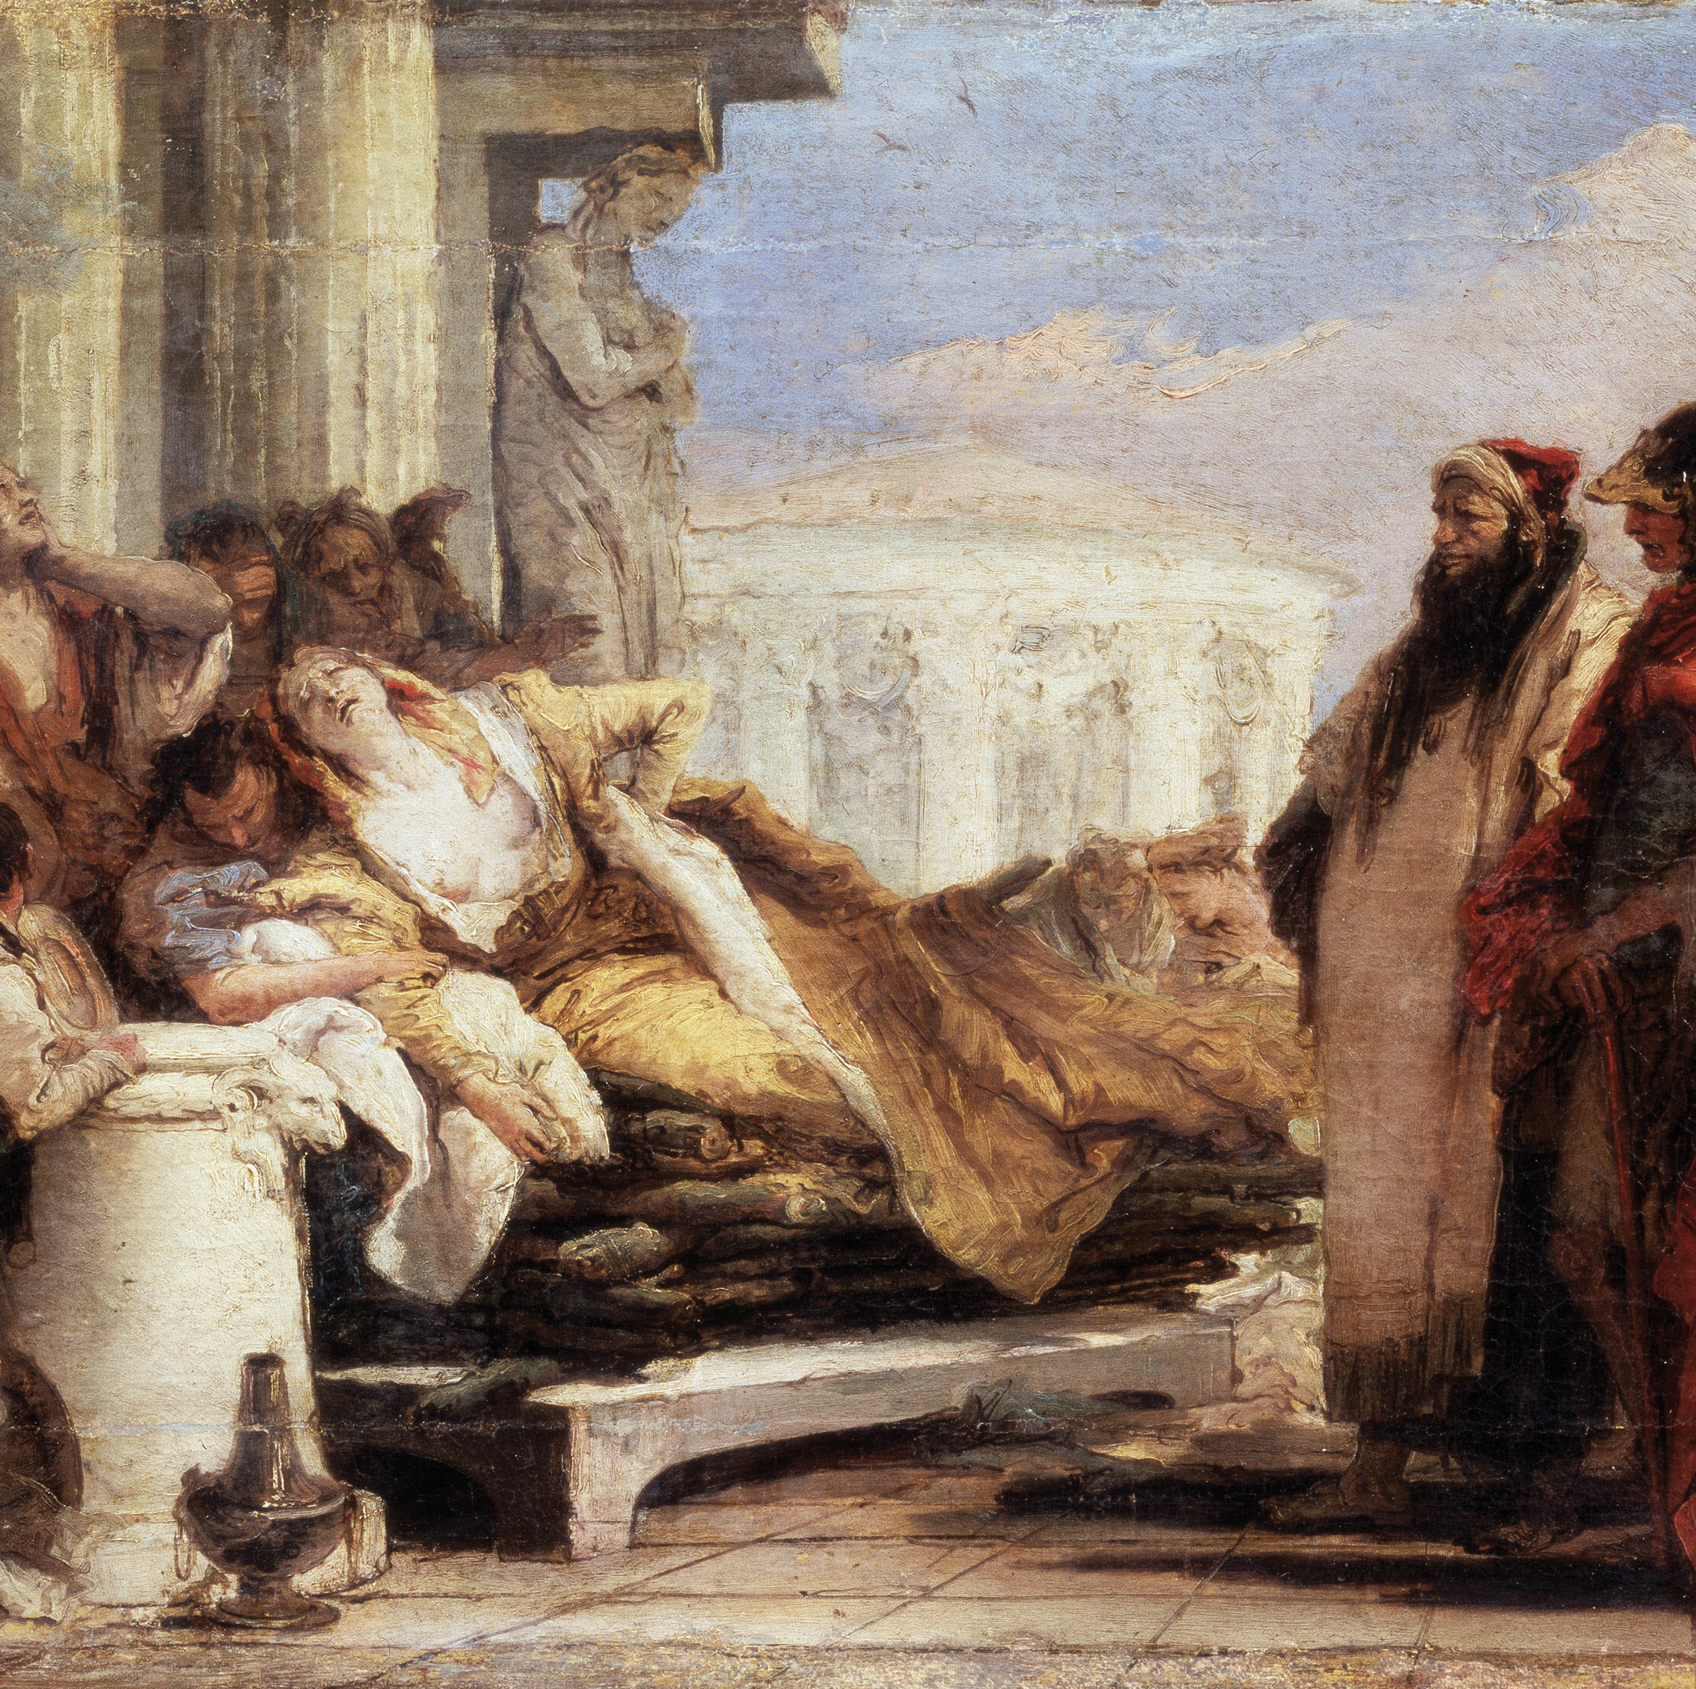
Epica latina
La vicenda
Enea giunge a Cartagine dalla regina Didone a cui racconta le sue avventure.
Didone si innamora perdutamente di Enea e quando quest’ultimo deve ripartire per compiere il suo destino, cioè fondare una nuova città, Didone, disperata, si uccide con la spada che Enea le aveva regalato.

Slide 4
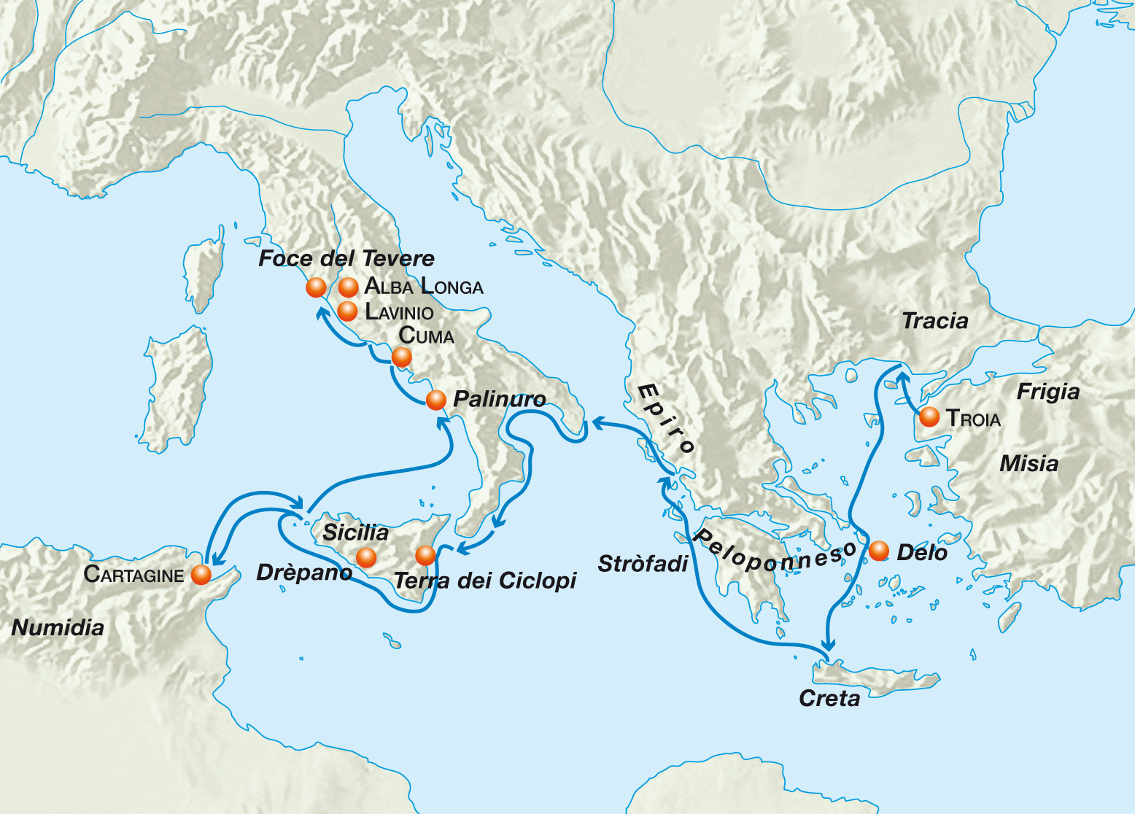
Enea arriva a Cuma dove visita il regno dei morti accompagnato dalla Sibilla. Incontra Didone e suo padre Anchise che gli predice il futuro raccontandogli della grandezza di Roma, la città che lui fonderà.

Slide 5
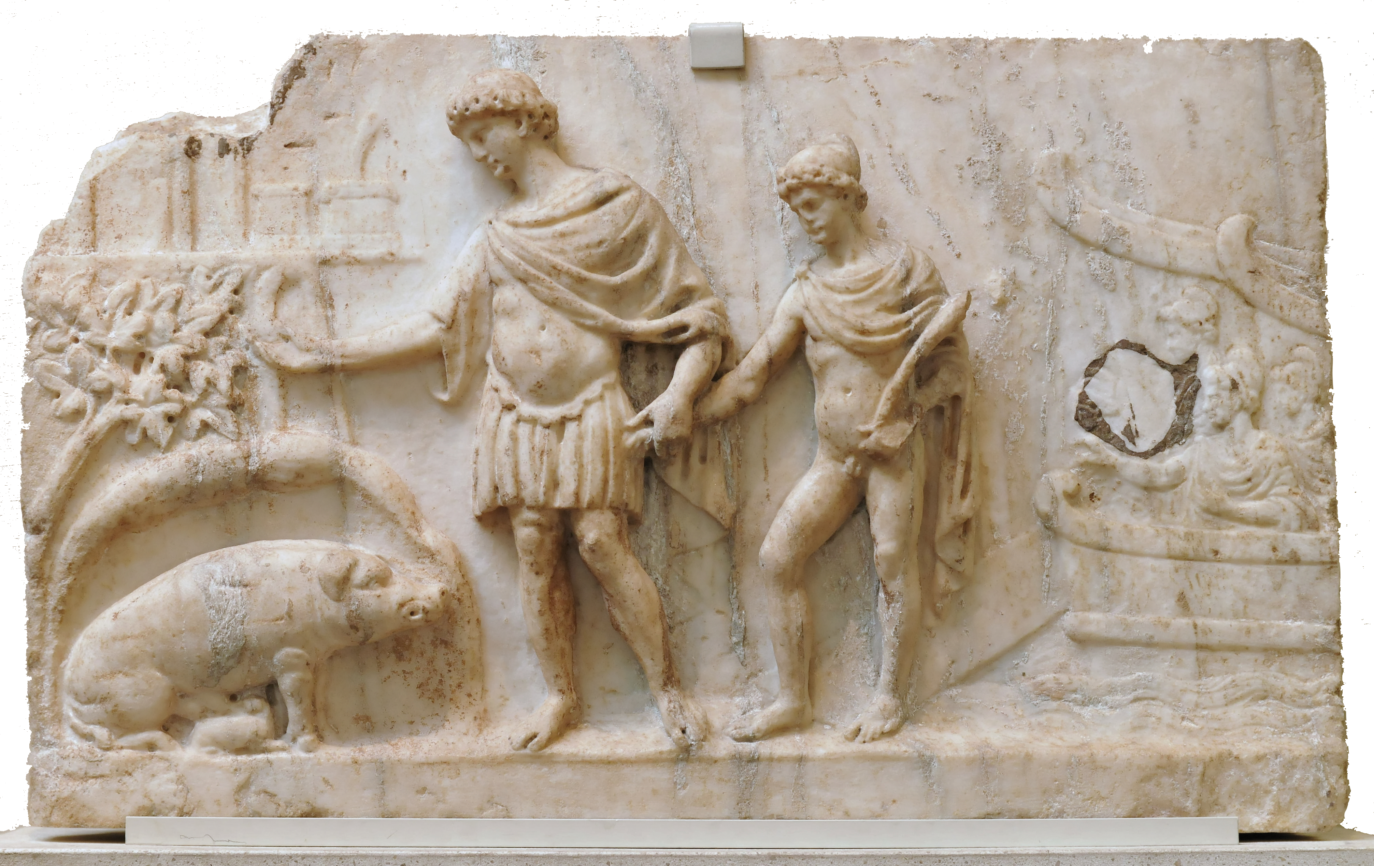
Enea sbarca nel Lazio, dove decide di fondare la nuova città, ma a causa dell’odio della dea Giunone, inizia una lunga guerra tra Troiani e Latini.

Slide 6
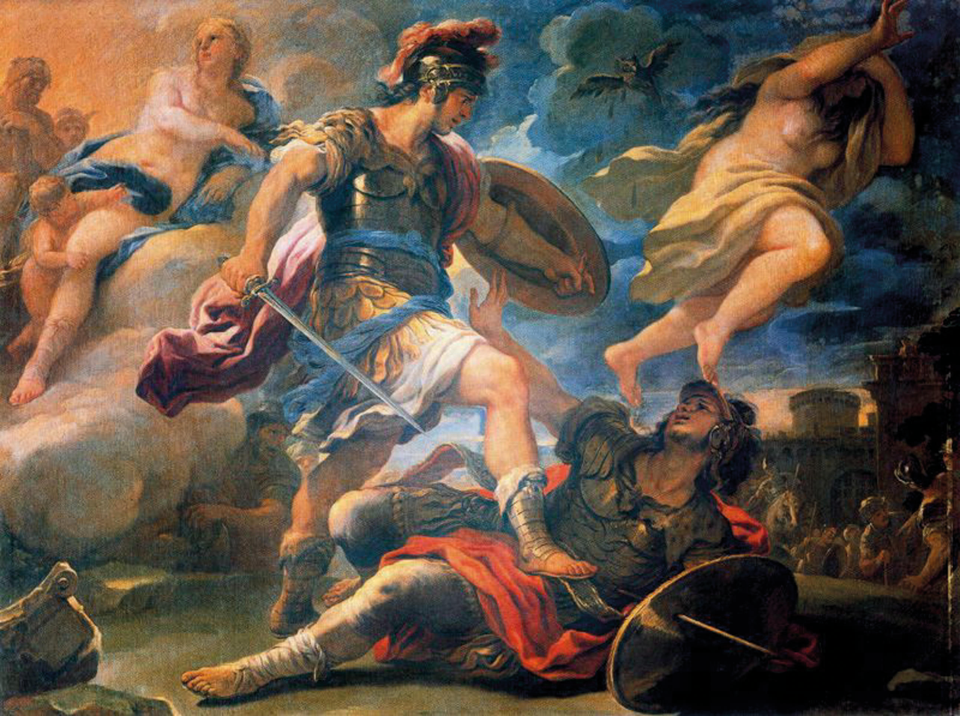
I Troiani conquistano la città del re Latino ed Enea, in duello, uccide Turno, re dei Rùtuli.
Iulo, figlio di Enea, fonderà la città di Alba Longa e i suoi discendenti, Romolo e Remo, fonderanno Roma.

